Slide 1
Litt av kvart
Meir UVI
MRSA
Influensa

Slide 2
UVI
Prøvetaking
Kateterskift
Behandling

Slide 3
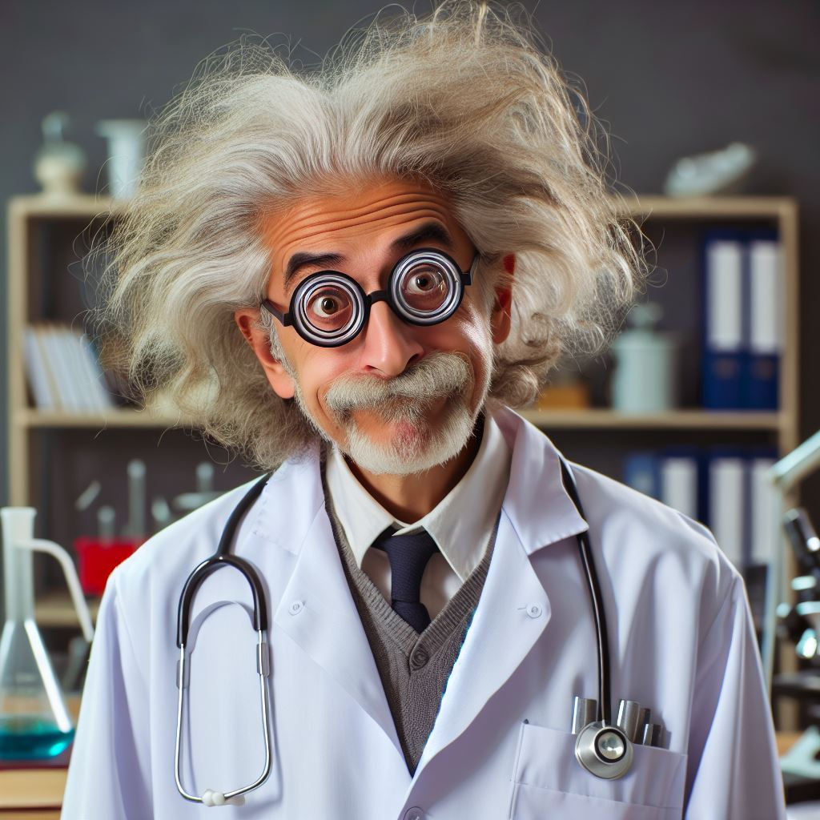
Prøvetaking
Indikasjon
Klinisk mistanke om infeksjon?
U-stix? Dyrkning?
Biletet er laga vha KI

Slide 4
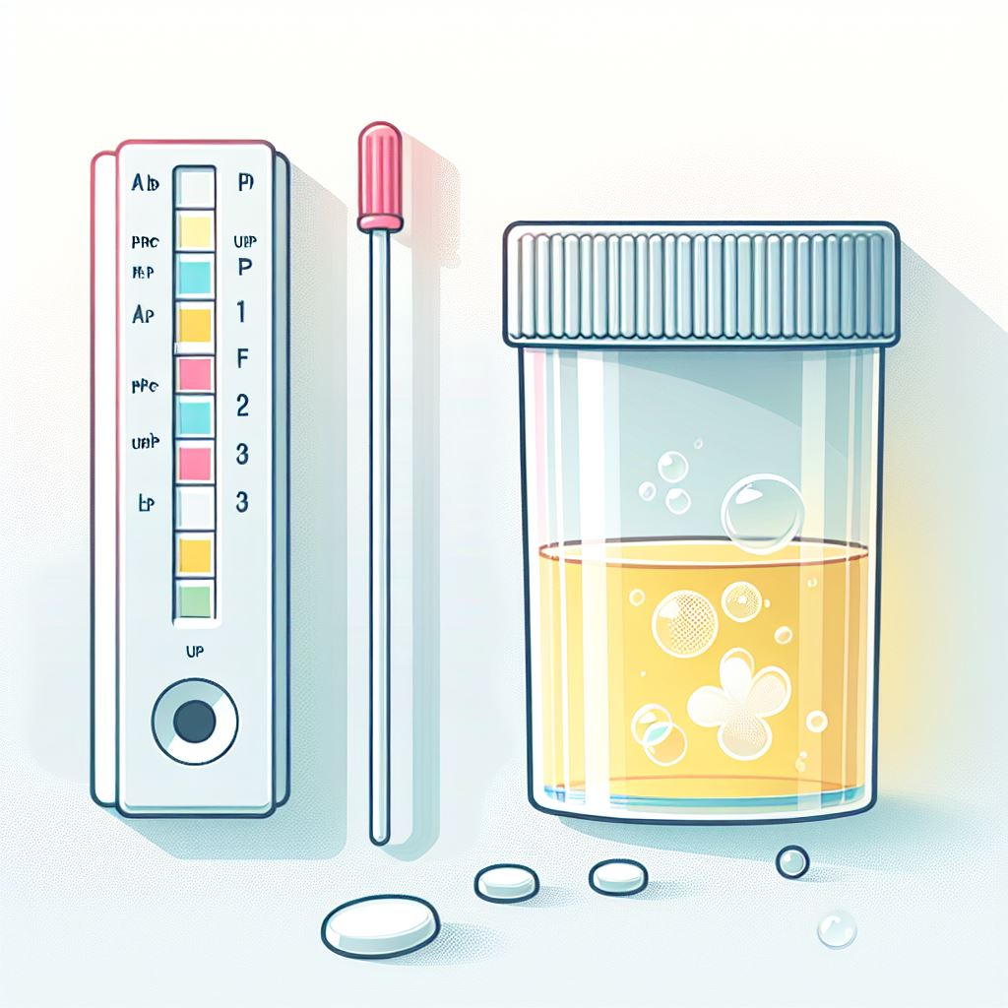
U-stix?
Ved typiske symptom på UVI
Uspesifikke symptom, illeluktande urin - ikkje indikasjon
Ikkje hos pasientar med urinkateter
Man bør vere forsiktig med å tilegne evt bakterier for mykje vekt
>50% av eldre har bakturi
Nesten alle med urinkateter har ABU
Leukocytturi er ikkje = infeksjon: vil nesten alltid finne bakteriar i urin hos sj.h pas​
Positiv nitrittest = gramnegative staver, men er lite sensitiv og krev 4 t sidan sist vannlating
Biletet er laga vha KI

Slide 5
Dyrkning
Bør stå i blæra minst 2-3 t
Midtstrøms ​
Anbefalt vaskeprøve ved redusert intimhygiene(bleiebruk)​
Prøvetaking via bekken​
Bør bruke eingongskateter - etikk??
Kun ved symptomer på UVI
Og før antibiotika
Forvirring /uro alene er vanligvis ikkje indikasjon for dyrkning siden ABU er hyppig forekommende og differensialdiagnosene er mange
Forsiktig med å tileigne evt bakteriar for mykje vekt
>50% av eldre har bakturi
Nesten alle med urinkateter har ABU

Slide 6
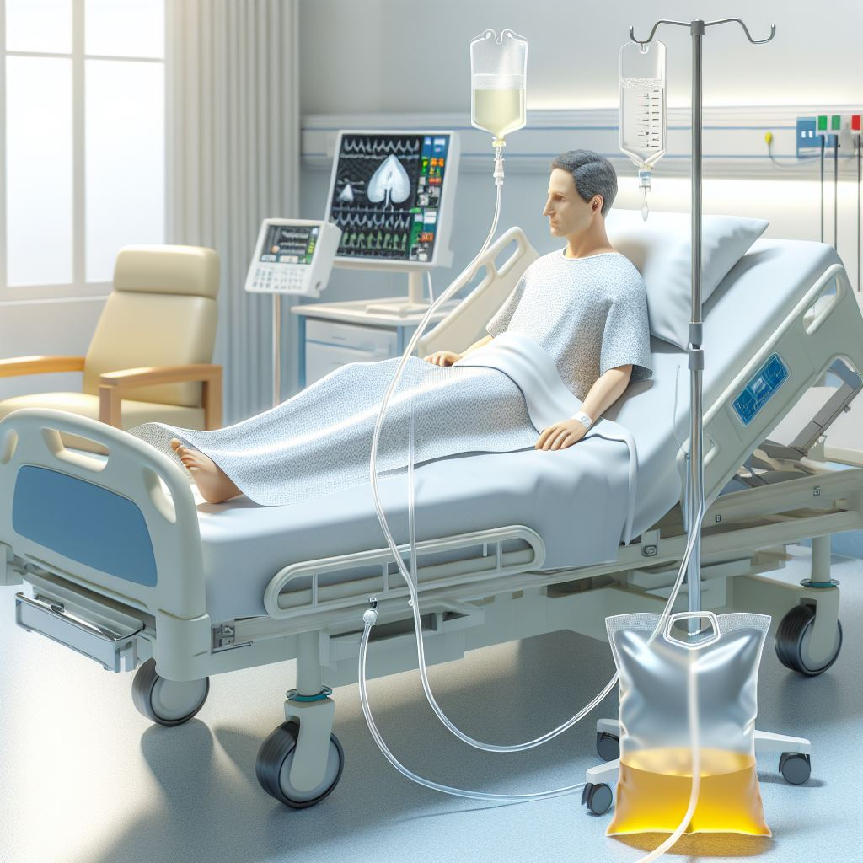
Permanent kateter
Prøve fra permanent kateter må tas korrekt og berre på god indikasjon.
Dersom >14 dagar sidan bytte, bør det skiftes før prøvetaking (dersom mogleg).
Ein kan også ta prøve fra proksimale del av kateter etter det har vore stengt av i 1-2 timer
Prøve frå kateterpose – ingen hensikt​
Dyrking av katerspiss – ikkje tilrådd​
Biletet er laga vha KI

Slide 7
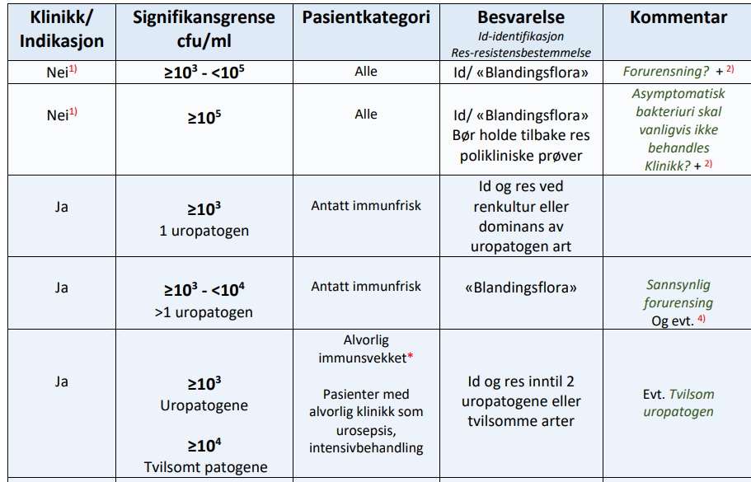
Kliniske opplysningar
Viktig!
Betydning for korleis lab. handterer prøva
Merk prøva: kateter, midtstråle og kliniske opplysninger

Slide 8
Transportmedium
Urinprøve utan tilsetning
Haldbarheit er inntil 2 timar i romtemperatur eller 1 døgn i kjøleskap
Urinprøveglass med borsyre
eigner seg best dersom prøva ikkje kjem raskt til laboratoriet, og har vanlegvis haldbarheit på 2 døgn i romtemperatur
Dyppekultur
Det meste av agarflaten (3/4) skal dyppes i urin. Rekvirenten bør informeres om at dyppekultur er et mindre sensitivt transportmedium enn uringlass og er derfor ikke lenger anbefalt, unntatt i spesielle tilfeller som ved påvisning av ABU.

Slide 9
Behandling
Antibiotika?
Kliniske symptomer
Ikke på bakgrunn av positiv u-stix alene
3 dager hos sykehjemspasienter
Tranbærjuice og C-vitaminer
Tranebær: Mangler dokumentasjon
C-vitamin: Høye doser (5-6g) for surgjøring. Minimal effekt men økt risiko for nyrestein og diare

Slide 10
Bytte kateter ved UVI? Hva sier litteraturen?
1) Dersom ikke behov for urinkateter? Seponer!
2) Dersom behov for kateterisering, bruk SIK – om mulig
3) Dersom behov for permament kateter:
Bytt kateter i forbindelse med oppstart av antibiotika
Med mindre det ble gjort i forbindelse med prøvetaking/siste 14 dager
4 relevante studier
1 RCT med signifikant bedre outcome hos de som byttet kateter før antibiotika (89 vs 54%)
1 RCT: Randomisert til 5 dager AB med kateterbytte eller 10 dager med AB uten kateterbytte. Bedre outcome med 10 dager AB
To observasjonsstudier som va inkonklusive

Slide 11
Kva med blæreskylling?
Blæreskylling med saltvann har vært brukt for å forebygge UVI og hindre tilstopping
Kunnskapsoppsummering
Påvirkar ikkje førekomsten av UVI
Kan virke lokalt irriterande og anbefalast derfor ikke.
Hindrer heller ikke tilstopping
Hovedregelen er at kateteret skal byttast ved tilstopping
Kan evt forsøke skylling ein gong
Skylling kan imidlertid være indisert etter kirurgi
spesialkateter med flere lumen
kontinuerlig blæreskyll

Slide 12
MRSA – screening, sporing og arbeidsrestriksjonar
Kva gjeld no?

Slide 13
Endelig revisjon av MRSA-veiledaren, eller???
I 2023 besluttet Statens Serum Institut (SSI) i Danmark og Folkehelseinstituttet (FHI) i Norge å gå sammen om å oppdatere screeninganbefalingene for resistente mikrober i helsetjenesten,
målrettet mot C. auris,
resistente enterokokker (VRE), meticillin-resistente
gule stafylokokker (MRSA) og
ESBL-produserende gramnegative bakterier, herunder karbapenemase-produserende bakterier (CPO).
Tre overordnede målsettinger ble førende for arbeidet:
1) harmonise og ensrette anbefalinger for alle de resistente mikrobene i Norge og Danmark,
2) målrette anbefalingene for maksimal effekt til lavest mulig tiltaksbyrde og
3) forenkle anbefalingene for økt etterlevelse
Førsteutkast for sjukehus er klart – men dessverre ikkje delbart

Slide 14
Mens vi ventar - screening

Slide 15
Smittesporing
Nasjonalt fokus å begrense spreiing av resistente mikrobar
Ein god start:
Kartlegg omfang og tenk strategi for prøvetaking og korleis gje relevant informasjon til tilsette
Ta prøve av bebuarar på avdelinga som har hatt nær og langvarig kontakt med indekspasient.
Ta prøve av personale som har hatt nær og langvarig kontakt med indekspasient utan bruk av beskyttelsesutstyr
Unngå å flytte brukarar til andre avdelingar
Pårørande blir som regel ikkje undersøkt
Varsle kommunelege
Det kan bli aktuelt med restriksjonar for personalet, det vil seie at dei ikkje jobbar på andre avdelingar til situasjon er avklara

Slide 16
MRSA-positive tilsette - Kva gjer ein
1) Helsepersonell som får påvist MRSA, skal ikkje utføre bebuarrelatert arbeid.
2) Ein bør organisere mellombels omplassering eller sjukmelding til behandling/sanering er gjennomført
3) Smitte med MRSA som ein arbeidstakar pådrar seg i arbeidet, reknast som yrkesskade
4) Helsepersonell skal få tilbod om sanering
Arbeidsgjevar avgjer i samråd med smittevernlege/kommuneoverlege når tilsette kan begynne i arbeid igjen etter gjennomført sanering
Dersom tilsette ikkje har individuelle risikofaktorar for bærarskap kan arbeidsrestriksjonar opphevast straks sanering er utført. Kontrollprøvar skal takast uavhengig av denne vurderinga.
5) Dersom sanering ikkje lykkast, kan arbeidsrestriksjonen i dei fleste tilfelle opphevast, basert på ei individuell vurdering av smitterisiko.
Det er av stor betyding at det innhentast råd hos smittevernpersonell med relevant erfaring.

Slide 17
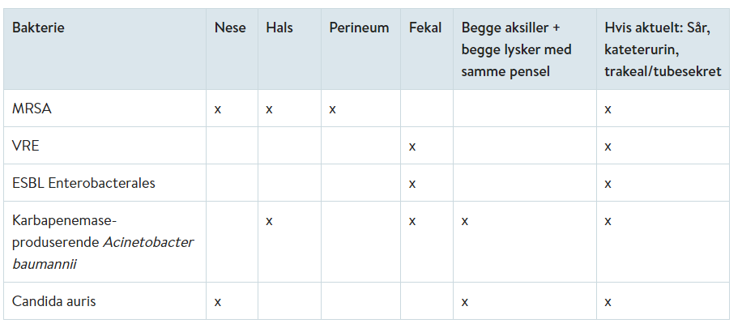
MRSA, VRE, ESBL
Prøver tas fra ulik lokasjoner – Mikrobene trives på ulike stader
MRSA: Hud- og øvre luftvegar: Nase, hals og hud (dvs perineum evt lysker)
VRE/ESBL: Tarm

Slide 18
Influensa

Slide 19
Spanskesjuka
Influensa H1N1.
1918 til 1920
Pandemi
Døde
Verdensbasis: 50-100 millioner
Norge: 15000
Kven vart sjuk(ast)?
Cytokinstorm
Symptom
Konsekvensar

Slide 20
Influensa i Norge
Årlig epidemi
Desember og april
Rammede:
Vanlig
5-10% av voksne
10-30% av barn
Større epidemier
10-30 av voksne %
Ca 900 dødsfall i året.
Eldre og svekkede

Slide 21
Typer Influensa
Type A - Unike evne til forandring
Ulike byggesteiner rundt viruset
Hemaglutinin (H1, H2, H3)
Neuraminidase (N1, N2)
Kan dyr få influensa?
H1N1 = svineinfluensa

Slide 22
Influensa – Forskjellige typer
Type B
2 forskjellige typer
Mindre mutasjoner
Begge inngår i vaksinen

Slide 23
Smittemåte
Dråpesmitte
Puster inn dråper med influensa virus
Hoste eller nysing
Kontaktsmitte
Overflater
(Luftsmitte)
Aerosoler som pustes inn
Kan smitte andre
Dagen før symptomer
3 til 5 dager etter at symptomene kommer

Slide 24
«Jeg får aldri influensa»
I ein vanleg influensasesong vert mellom 5 og 10% av befolkninga smitta. Dermed kan det gå mange år mellom kvar gong du har «ekte» influensa.
Luftveisinfeksjon eller forkjølelse forvekslast ofte med influensa.
Luftveissymptom førekjem også ved influensa, men raskt innsettjande feber, muskelsmerter og uttalt slappheit dominerar.
Ein av fem har få eller ingen symptom på influensasjukdom etter å ha blktt smitta. Desse kan likevel være smittsomme. Vaksina beskytter også mot slik «subklinisk» influensa.

Slide 25
Forløp og komplikasjoner
Symptom i 7 til 10 dager
Risiko for komplikasjoner
Yngre barn, over 65, langvarig pleie, diabetes, hjerte og lungesjuke
Lungebetennelse
Ørebetennelse
Bihulebetennelse
Bakteriell superinfeksjon

Slide 26
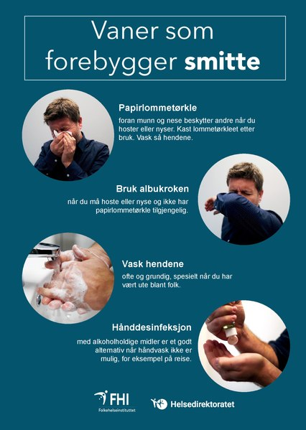
Forebygging
Basale smittevernrutiner
Vaksinasjon
Isolasjon

Slide 27
Forebygging - Vaksine
Kvifor kvart år?
2 typer influensa A og 2 influensa B
Forskjellige typar
(Levande svekka)
Nesespray
Inaktivert/ drepte virus
Den vanligste typen i Norge
Viruspartikler
Førebyggjer
Mildner forløpet
Risikogrupper: gravide etter uke 12, sykehjemsbeboere, over 65 år, kronisk sjukdom, nedsett immunforsvar, alvorleg fedme (KMI over 40)
Husstandsmedlemmar til immunsupprimerte
Helsepersonell med pasientkontakt
Svinebønder ???

Slide 28
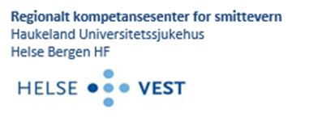
«Eg har aldri blitt så sjuk som den gong eg tok vaksina»
Influensavaksina beskytter berre mot influensa, ikkje mot andre luftveisinfeksjonar.
Enkelte andre virus og bakteriar kan gje symptom som liknar influensa – var det influensa du hadde?
Effekten av influensavaksina er ca. 70% for unge, friske personar, ikkje 100%. Vaksinasjon er ingen garanti mot influensasjukdom.
Skulle ein likevel bli influensasjuk sjølv om du er vaksinert, vil ofte sjukdommen forløpe mildare.

Slide 29
«Det er sunt å få influensa»
Immunforsvaret treng nok noko utfordringar for å utviklast og modnast. Det er imidlertid ikke noko forskning som tyder på at influensa styrker immunforsvaret eller har nokon positive effekt.

Slide 30
«Eg er redd for bivirkninger»
Lokalreaksjoner, dvs. rødme, ømheit og hevelse på stikkstaden (5-20 %).
Allmennsymptomer som feber, muskelsmerte og generell uvelhet (1-10 %). Dette er ikkje influensainfeksjon som nokon trur, men teikn på at immunforsvaret responderer på vaksina. Influensavaksine inneheldt deler av inaktivert («ødelagt») virus, og kan ikkje forårsake infeksjon eller influensasjukdom.
Allergiske reaksjoner som elveblest er sjeldne. I likheit med andre vaksiner/medikament kan også vaksiner mot sesonginfluensa medføre alvorlege allergiske reaksjonar, i form av anafylaktisk sjokk. Forekomsten er på i overkant av eitt tilfelle per 1 million vaksinerte.
Notes:
Årlig settes flere hundre millioner doser influensavaksiner i land som har gode systemer for rapportering av bivirkninger.

Slide 31
Kvifor må eg vaksinerast kvart år?
Influensaviruset forandrar seg frå sesong til sesong, og vaksina er forskjellig frå år til år.
Beskyttelsen etter influensavaksinasjon varer berre i eitt til to år.
Gjennomgått influensasjukdom gjer langvarig beskyttelse mot det virus ein har vore smitta av, men ikkje mot andre influensavirus.
Verdens helseorganisasjon (WHO) gjer anbefalingar for hvilke virus som skal inkluderast i vaksina kvart år.

Slide 32
Oppsummering
UVI:
Svært vanleg med bakturi
Kun stix og dyrkning ved mistanke om infeksjon
Bruk Borsyre i transportmedium
E. coli er den vanlegste mikroben og er nesten alltid følsom for Selexid
Bytt kateter ifbm med oppstart av AB dersom >14 dagar sidan sist
Ikkje blæreskyll
MRSA
Det kjem nye retningslinjer for resistente mikrobar
Det vert fortsatt screening og smittesporing
Dersom tilsette vert smitta: Tilby sanering. Dersom sanering ikkje lukkast, kan ein stort sett arbeidsrestriksjonen opphevast
Influensa
Det er lurt å vaksinera helsepersonell og eldre/skrøpelege.
Influensavaksina er ikkje fullgod men førar ofte til mildare forløp

Slide 33
Takk for meg!

